Slide 1
Анализ публикуемых новостей
Выполнил: Чарков Дмитрий Евгеньевич

Slide 2
Задача
Создать ETL-процесс формирования витрин данных для анализа публикаций новостей
В качестве результата работы программного продукта необходимо написать скрипт, который формирует витрину данных следующего содержания:
1. Суррогатный ключ категории
2. Название категории
3. Общее количество новостей из всех источников по данной категории за все время
4. Количество новостей данной категории для каждого из источников за все время
5. Общее количество новостей из всех источников по данной категории за последние сутки
6. Количество новостей данной категории для каждого из источников за последние сутки
7. Среднее количество публикаций по данной категории в сутки
8. День, в который было сделано максимальное количество публикаций по данной новости
9. Количество публикаций новостей данной категории по дням недели

Slide 3
План реализации
Ознакомится с источниками для выбора данных
Выбрать необходимые теги из разных мест предложенных страниц
Определить формат записи
Разработать модуль разбора страниц
Разработать модуль анализа данных
Проверка и очистка данных
Подсчет агрегатов
Формирование промежуточного файла для загрузки в СУБД
Разработать схему хранения данных в СУБД
Разработать загрузчик данных в СУБД

Slide 4
Используемые технологии
Python
Интерпретируемый язык. Не требует дополнительных средств при изменении алгоритма работы.
Имеет обширный набор подключаемых модулей.
feedpaser – для парсинга сайтов по RSS
psycopg2 – для подключения к СУБД PostgreSQL
Имеет все необходимые встроенные функции для обработки текста и анализа
Работа с регулярными выражениям.
Работа с файлами JSON.
Работа с файлами CSV.
Работа с текстовыми файлами построчно.
Работа с датафреймами и датасетами
SQL
Индустриальный стандарт для доступа к реляционным данным.
Удобный инструмент для разработчиков и дата-инженеров.
Используем PostgreSQL, т.к. есть возможность использования в РФ.
Airflow
Платформа для определения, выполнения и мониторинга рабочих процессов.

Slide 5
Структура данных
Сырой слой (CSV файлы)
Промежуточный слой (DataFrame)
Слой витрин (PostgreSQL)

Slide 6
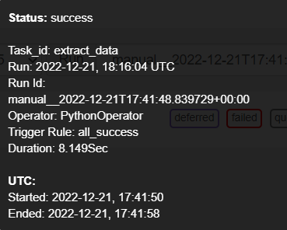
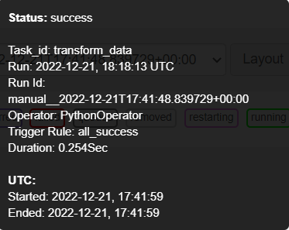
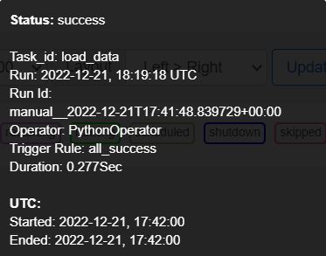
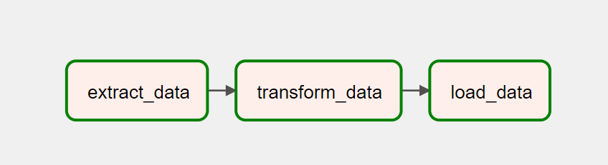
Схема DAG в AIRFLOW

Slide 7
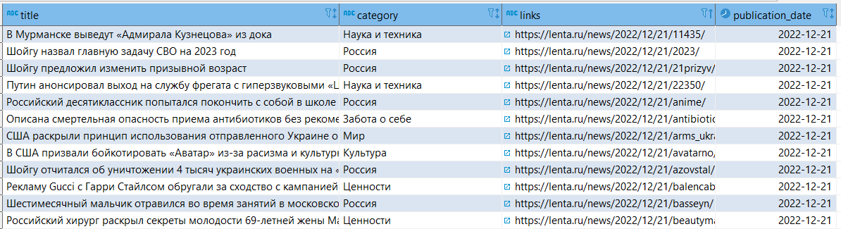
Результаты разработки
Разработан скрипт разбора источников и агрегирования необходимой информации
Разработан скрипт загрузки агрегированных данных в СУБД

Slide 8
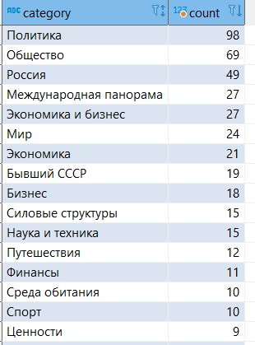
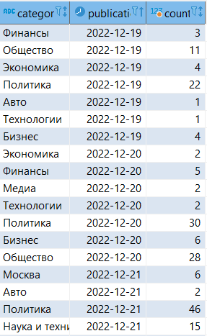
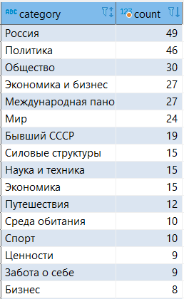
SQL-запросы для создания витрины
SELECT category, COUNT(*) AS count FROM allnews GROUP BY category;
SELECT category, publication_date, COUNT(*) AS count FROM allnews GROUP BY category, publication_date;
SELECT category ,COUNT(*) FROM allnews WHERE publication_date='today' group by category

Slide 9
Заключение
Поставленная задача выполнена.
Получение данных для витрины возможно из файла CSV или PostreSQL.
Ускорение работы скрипта возможно с помощью использования параллельной обработки на одном вычислительном узле.
Исходный код: https://github.com/dimamill/Final_Project.git

